Slide 1
Tubulação rígida de freio
PE PP AmLat
Comparativo de pressão de estouro em função da espessura
Question Altis :
Fiche Suiveuse :
PILOTE : M. Ciolfi / R. Mathias
DOPM - Direction des Operations Monozukuri Amérique Latine
SITE NUC
C2
Notes:
Só usar para PEPP

Slide 2
Executive Summary
DOPM - Direction des Operations Monozukuri Amérique Latine
Apresentar resultados de ensaios de pressão de estouro em função do
desgaste do tubo
Ensaio realizado no FNR TI-Automotive em 11.07.2017
Tubos ensaiados de Ø padrão 4,76mm (tubulação entre módulos ABS/ESP e rodas)
Desgaste utilizando lima bastarda em seções de 3mm e 19mm de largura (plana)
a cada 0,2 mm de profundidade
Ensaio de estouro em pressão única (agravado em função de fadiga)
Tubos de comprimento total 670mm de mesmo lote com desgaste na região central do tubo
27 amostras ensaiadas sem proteção superficial com 3 repetições cada
Ensaio realizado em 1 amostra ciclada em bancada (10⁶ ciclos) com
interferência com perna de mola e posterior corrosão em salt spray
(21 dias) apresentou pressão de estouro de 1050 bar (Std PSA 1100 bar sem
desgaste)
Apresentar resultados de ensaio
NUC
Tubulação rígida de freio
C2

Slide 3
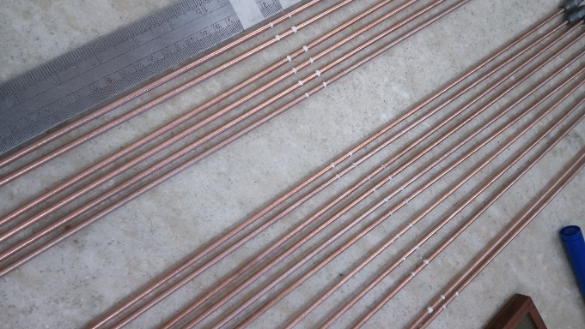
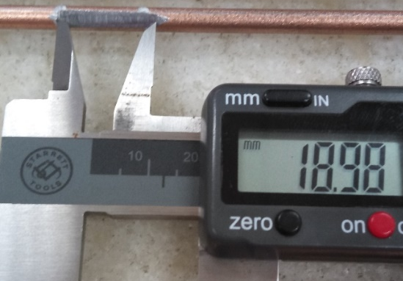
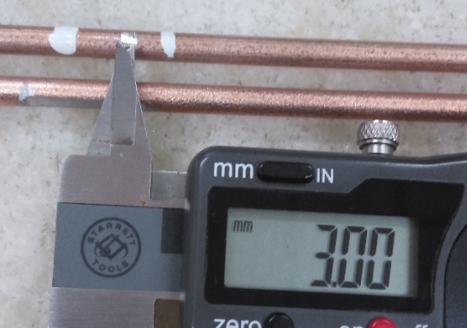
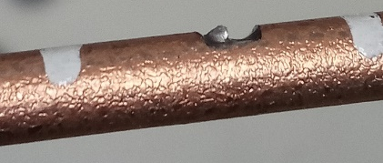
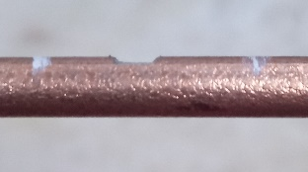
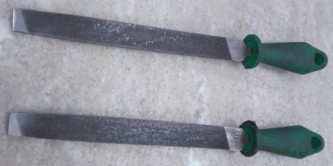
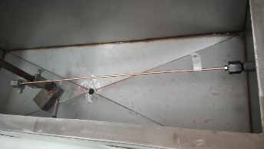
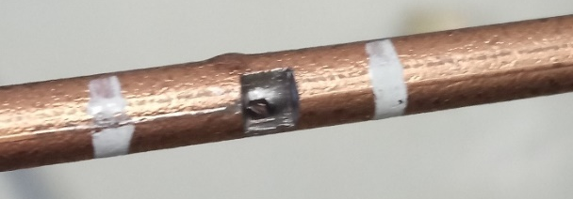
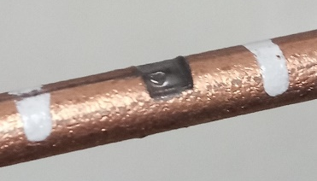
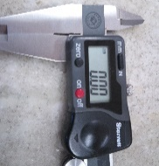
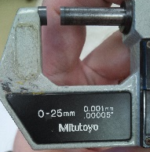
Metodologia e equipamentos
DOPM - Direction des Operations Monozukuri Amérique Latine
Tubos sem proteção com área
central demarcada para desgaste
Área desgastada longitudinalmente
19mm
3mm
Exemplo de rompimentos em tubos desgaste 3mm
Equipamentos
NUC
Tubulação rígida de freio
C2

Slide 4
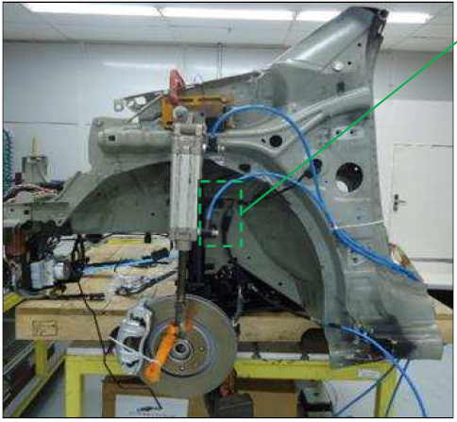
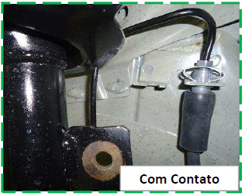
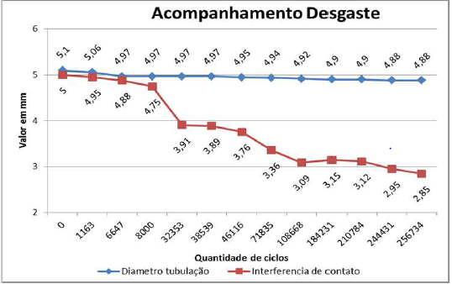
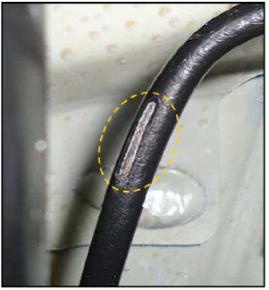
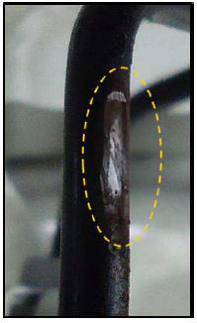
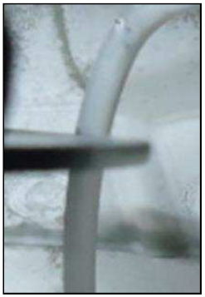
Dados do ensaio em bancada
DOPM - Direction des Operations Monozukuri Amérique Latine
Dispositivo montado
Área de contato
Redução de Ø em função de desgaste
19mm
3mm
ST B94 1100 Fadiga
10⁶ ciclos = 240 000 km ou 15 anos
108k ciclos
255k ciclos
Resultado: 10⁶ ciclos e 21 dias em salt spray => espessura do tubo 0,29 mm – pressão de estouro 1050 bar
(PIV define 1100 bar para pressão de estouro)
NUC
Tubulação rígida de freio
C2

Slide 5
Impacto por número de dobras
DOPM - Direction des Operations Monozukuri Amérique Latine
3 amostras de cada ensaiada:
sem dobras
com 1 dobra a 90° ¹⁾
com 2 dobras a 90° ¹⁾
Variação máx. ±1,5%, σ=18,7
¹⁾ Tubos com dobras a cada 100mm
Conclusão:
A quantidade de dobras no tubo não impacta na pressão de estouro
Nenhuma das amostras apresentou rompimento próximo a região de dobra
NUC
Tubulação rígida de freio
C2

Slide 6
Impacto em função do diâmetro do tubo
DOPM - Direction des Operations Monozukuri Amérique Latine
3 amostras de cada ensaiada,
alterando:
profundidades do desgaste
comprimento do desgaste
Conclusão:
Queda exponencial da pressão de estouro em função da redução do diâmetro
Redução significativa da pressão de estouro em função do comprimento da superfície desgastada
Todas as amostras romperam na região demarcada
NUC
Tubulação rígida de freio
C2

Slide 7
Impacto em função da espessura teórica do tubo
DOPM - Direction des Operations Monozukuri Amérique Latine
3 amostras de cada ensaiada,
alterando:
profundidades do desgaste
comprimento do desgaste
10⁶ ciclos
curva estimada para
componente após ciclagem
em bancada = desgaste
concâvo com redução de
espessura pontual
Vida estimada comportamento em bancada
Conclusão:
Queda exponencial da pressão de estouro em função da redução da espessura do tubo
Redução significativa da pressão de estouro em função do comprimento da superfície desgastada
Todas as amostras romperam na região demarcada
NUC
Tubulação rígida de freio
C2

Slide 8



Resultados/Trabalhos futuros/Conclusão
DOPM - Direction des Operations Monozukuri Amérique Latine
Resultados:
Sem alteração na pressão de estouro em função da quantidade de dobras
Redução exponencial da pressão de estouro em função da redução de espessura
Redução teórica exponencial da pressão de estouro em função da área desgastada longitudinalmente
Amostra única com pressão de estouro de 1050 bar:
Hipóteses:
Tubo amassado sem redução de espessura – analisado em laboratório sem amassado
Erro na leitura da bancada de ensaio – confirmado pela TI-Automotive
Redução de espessura pontual – hipótese mais provável pois foi realizada somente análise transversal do tubo, contudo pelas fotos é possível verificar perfil de desgaste côncavo ao invés de plano
Trabalhos futuros:
Aumentar a amostragem com áreas desgastadas de menor comprimento longitudinais para comprovação de comportamento exponencial;
Ensaios em amostras com maior quantidade de dobras;
Ensaios em amostras com perfil côncavo;
Medições em tubos de diâmetros de 6 e 8mm (tendência a menor pressão de estouro)
Redução na Pressão de estouro em função do desgaste longitudinal
Redução de espessura [mm] | 3mm | 19mm
0,20 | 6% | 17%
0,40 | 22% | 44%
0,60 | 50% | 81%
?
Conclusão: A norma B18 1050 define que o tubo rígido não pode ter contato com outros componentes. Tubo com desgaste pontual não atende ao PIV porém não ocorreu estouro em pressão de trabalho. Ensaio em bancada de somente 1 amostra pode não corresponder às condições mais severas em veículo. Posição ICDV é que possíveis casos de interferência demandam substituição.
NUC
Tubulação rígida de freio
C2

Slide 9
Anexos
DOPM - Direction des Operations Monozukuri Amérique Latine
Anexos
NUC
Tubulação rígida de freio
C2

Slide 10
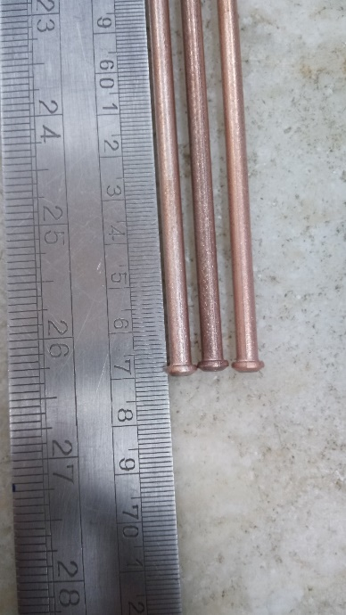
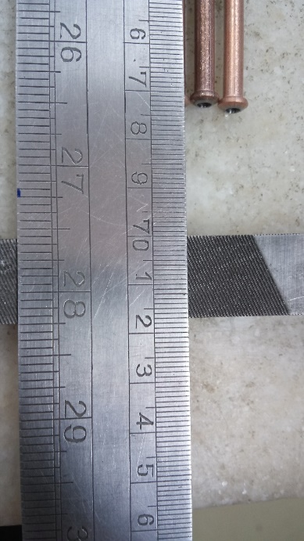
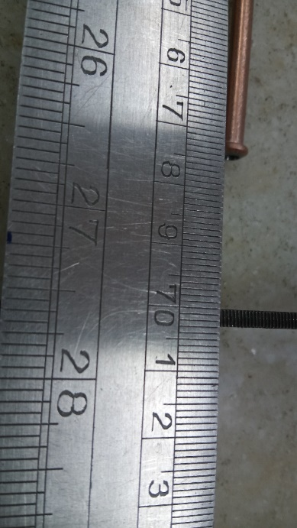
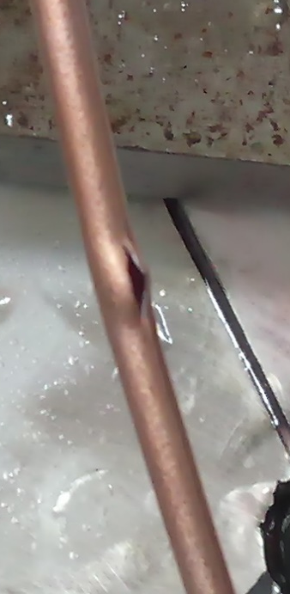
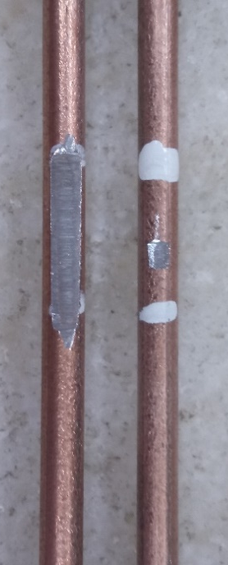
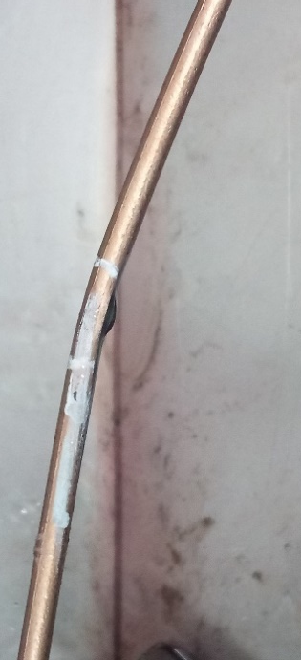
Fotos
DOPM - Direction des Operations Monozukuri Amérique Latine
Comprimento das
amostras 670mm
Largura lima
deitada 18mm
Largura lima
Em pé 3mm
Áreas longitudinais desgastadas
Estouro em região central
em tubo sem desgaste
Estouro em região central desgastada
NUC
Tubulação rígida de freio
C2

Slide 11
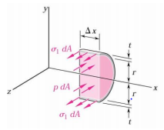
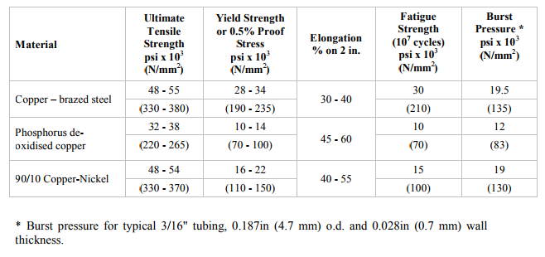
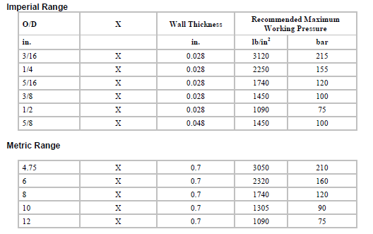


Premissas
DOPM - Direction des Operations Monozukuri Amérique Latine
Artigos | Referências
Teste hidrostático considerado 1,5 a pressão máxima de trabalho admissível | HUPPES, R. M., 2009
Pressão de estouro, limite de fadiga, pressão de trabalho recomendada | COPPER DEVELOPMENT ASSOCIATION, 1990
FEM Tubo de freio
SAE J257 - Brazed Double Wall Low Carbon Steel Tubing
Min Tensile Strength, psi x10³ (MPa) | Yield Strength, min (0.2% offset), psi x 10³ (MPa) | Elongation % in 2 in. | % Hardness (Rockwell 30 T scale), max
42 (290) | 25 (172) | 14-40 | 65
$$τ_{0}=\frac{σ_{lim}}{2}+2\frac{∝}{3}.σ_{lim}<\text{Yield} \text{Strength}$$
$$τ_{0}=\frac{σ_{lim}}{2}+0,1.2.σ_{lim}$$
Aço = 10⁶ ciclos
Propriedade dos materiais usado para tubos de freio hidráulico
HUPPES, R. M., 2009
?
Pressão de trabalho recomendada
mm.
COPPER DEVELOPMENT ASSOCIATION, 1990
NUC
Tubulação rígida de freio
C2

Slide 12
Referências bibliográficas
DOPM - Direction des Operations Monozukuri Amérique Latine
ANBAZHAGAN, A.M.S., PhD. Pressure Vessel Design – Operating Pressure, Design Pressure, MAWP, Hydrostatic Test Pressure and Maximum Allowable Stress. LinkedIn Corporation, 2016
BRUNDRETT, L. Maximum Allowable Working Pressure. Ontario, CA: Pressure Vessel Engineering, 2017
COPPER DEVELOPMENT ASSOCIATION. Copper-Nickel Brake Tubing in the Automotive Industry. Hemel Hempstead, UK: Copper Development Association. Information Sheet 49, 1990
COPPER DEVELOPMENT ASSOCIATION. Copper-Nickel Automotive Vehicle Brake Tubing. Hemel Hempstead, UK: Copper Development Association. Information Sheet 49, 2017
FALCÃO, C. Projeto mecânico vasos de pressão e trocadores de calor casco e tubos. Rio de Janeiro, BR: Fundação Biblioteca Nacional do Ministério da Cultura, 2008
HALFPENNY, A. et al. Fatigue Analysis of a Pressure Vessel Welded Joint using the Stress integration method outlined in the ASME boiler & Pressure Vessel Code VIII. US,UK: EMAS Publishing, 2013
HUPPES, R.M. Análise de falha em um vaso de pressão. Porto Alegre, BR: Universidade federal do Rio Grande do Sul, 2009.
KOLATE, V.D., LONDHE, B.C., BHANE, A.B. Fatigue Finite Element Analysis of Air Receiver for Pressure Loading. M.P. IN: International Journal of Emerging Technology and Advanced Engineering. (ISSN 2250-2459, ISO 9001:2008 Certified Journal, Volume 5, Issue 1, 2015
LI, H. Flexible Pipe Stress and Fatigue Analysis. Trondheim, NOR: Norwegian University of Science and Technology, 2012
MOORE, C. et al. Permissible Cycle Life. Ontario, CA: Pressure Vessel Engineering, 2017
PRIMO, J. ASME Section I & section VIII fundamentals. Washington, US: PDHonline Course M398 (3 PDH) , 2012
SOCIETY OF AUTOMOTIVE ENGINEERS. SAE J257:. Brake Rating Horsepower Requirements~Commercial Vehicles. Warrendale, US: Society of Automotive Engineers, ed. Elsevier Ltd., 1997.
TIMMERHAUS, K.D. High-Pressure Science and Technology. Colorado, US: Sixth AIRAPT Conference. Springer Science+Business Media LLC, 1977
WAGHARE, M. Inspection of pressure vessels to ASME section VIII div. 1. SIN: ABSG Consulting Inc., 2011
NUC
Tubulação rígida de freio
C2

